Slide 1
Flink 的容错机制
讲师：武晟然

Slide 2
主要内容
一致性检查点（checkpoint）
从检查点恢复状态
Flink 检查点算法
保存点（save points）

Slide 3
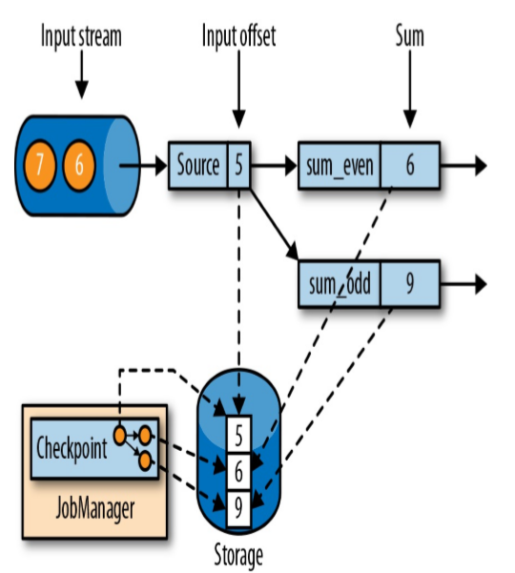
一致性检查点（Checkpoints）
Flink 故障恢复机制的核心，就是应用状态的一致性检查点
有状态流应用的一致检查点，其实就是所有任务的状态，在某个时间点的一份拷贝（一份快照）；这个时间点，应该是所有任务都恰好处理完一个相同的输入数据的时候【所有任务恰好处理完一个相同数据的时间点的快照】

Slide 4
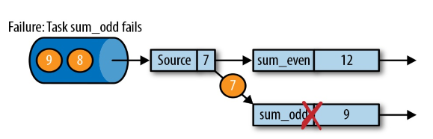
从检查点恢复状态
在执行流应用程序期间，Flink 会定期保存状态的一致检查点
如果发生故障， Flink 将会使用最近的检查点来一致恢复应用程序的状态，并重新启动处理流程

Slide 5
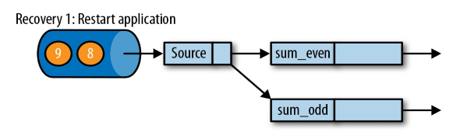
从检查点恢复状态
遇到故障之后，第一步就是重启应用

Slide 6
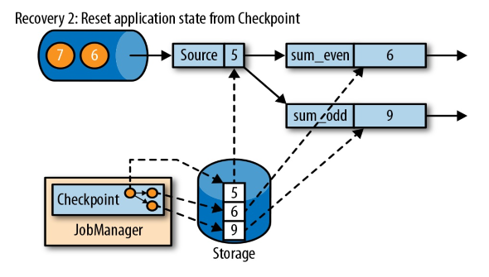
从检查点恢复状态
第二步是从 checkpoint 中读取状态，将状态重置
从检查点重新启动应用程序后，其内部状态与检查点完成时的状态完全相同

Slide 7
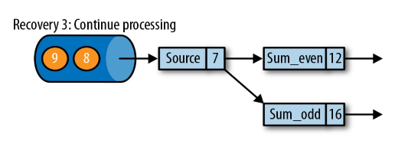
从检查点恢复状态
第三步：开始消费并处理检查点到发生故障之间的所有数据
这种检查点的保存和恢复机制可以为应用程序状态提供“精确一次”（exactly-once）的一致性，因为所有算子都会保存检查点并恢复其所有状态，这样一来所有的输入流就都会被重置到检查点完成时的位置

Slide 8
检查点的实现算法
后面的任务如何知道前面处理完哪一条数据，做检查点？【插入一个标记】
一种简单的想法【插入一个标记都停下来】
—— 暂停应用，保存状态到检查点，再重新恢复应用
Flink 的改进实现【JM合并所有】
—— 基于 Chandy-Lamport 算法的分布式快照
—— 将检查点的保存和数据处理分离开，不暂停整个应用
【Chandy Lamport分布式快照】

Slide 9
Flink 检查点算法
检查点分界线（Checkpoint Barrier）
Flink 的检查点算法用到了一种称为分界线（barrier）的特殊数据形式，用来把一条流上数据按照不同的检查点分开
分界线之前到来的数据导致的状态更改，都会被包含在当前分界线所属的检查点中；而基于分界线之后的数据导致的所有更改，就会被包含在之后的检查点中【多任务检查点分界线会广播到下游】

Slide 10
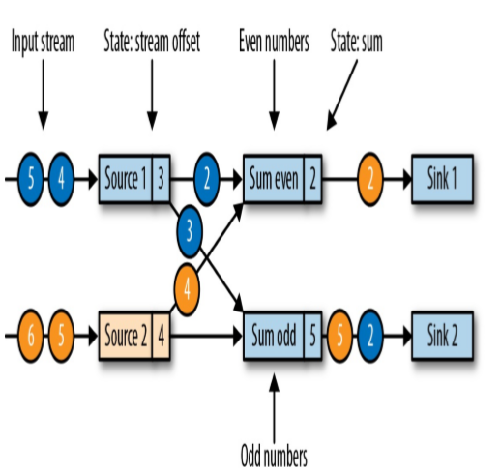
Flink 检查点算法
现在是一个有两个输入流的应用程序，用并行的两个 Source 任务来读取
【上游多任务，下游收到所有的barrier，保存状态】

Slide 11
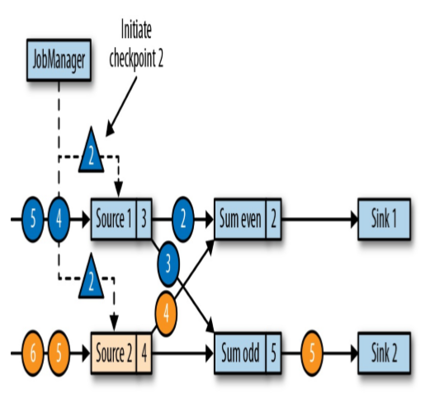
Flink 检查点算法
JobManager 会向每个 source 任务发送一条带有新检查点 ID 的消息，通过这种方式来启动检查点

Slide 12
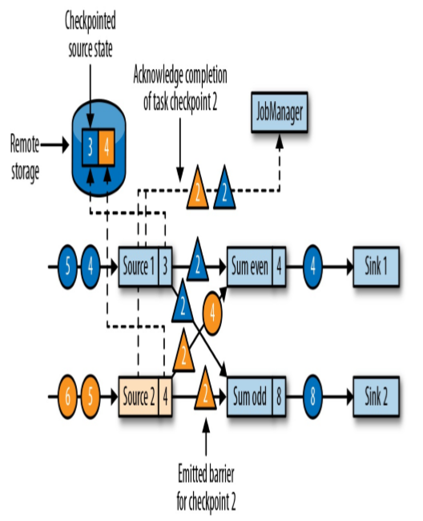
Flink 检查点算法
数据源将它们的状态写入检查点，并【广播】发出一个检查点 barrier
状态后端在状态存入检查点之后，会返回通知给 source 任务，source 任务就会向 JobManager 确认检查点完成

Slide 13
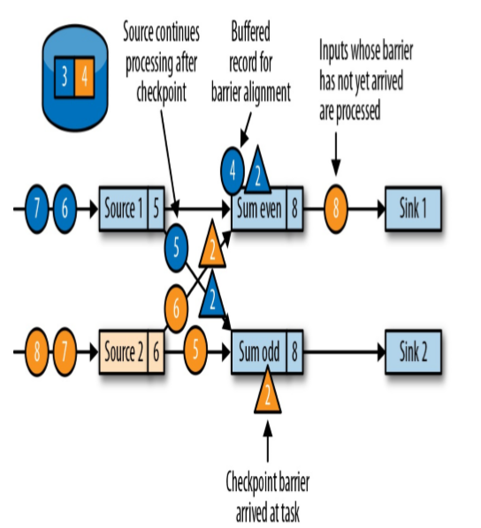
Flink 检查点算法
分界线对齐：barrier 向下游传递，sum 任务会等待所有输入分区的 barrier 到达
对于barrier已经到达的分区，继续到达的数据会被缓存；而barrier尚未到达的分区，数据会被正常处理

Slide 14
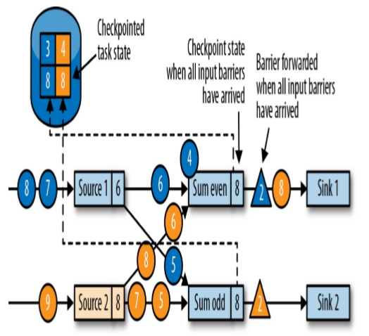
Flink 检查点算法
当收到所有输入分区的 barrier 时，任务就将其状态保存到状态后端的检查点中，然后将 barrier 继续向下游转发

Slide 15
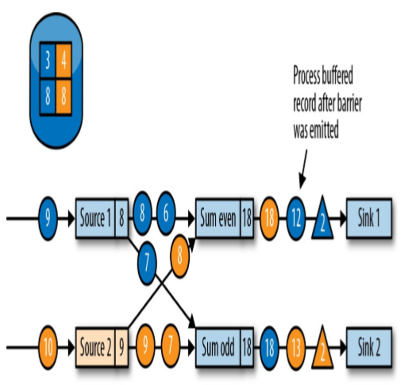
Flink 检查点算法
向下游转发检查点 barrier 后，任务继续正常的数据处理

Slide 16
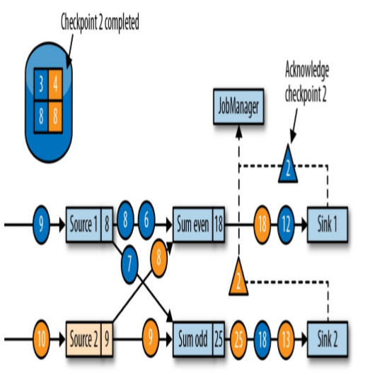
Flink 检查点算法
Sink 任务向 JobManager 确认状态保存到 checkpoint 完毕
当所有任务都确认已成功将状态保存到检查点时，检查点就真正完成了

Slide 17
保存点（Savepoints）
Flink 还提供了可以自定义的镜像保存功能，就是保存点（savepoints）
原则上，创建保存点使用的算法与检查点完全相同，因此保存点可以认为就是具有一些额外元数据的检查点
Flink不会自动创建保存点，因此用户（或者外部调度程序）必须明确地触发创建操作
保存点是一个强大的功能。除了故障恢复外，保存点可以用于：有计划的手动备份，更新应用程序，版本迁移，暂停和重启应用，等等

Slide 18
Q & A

